Slide 1
Gottfried Semper (1803-1879)

Slide 2
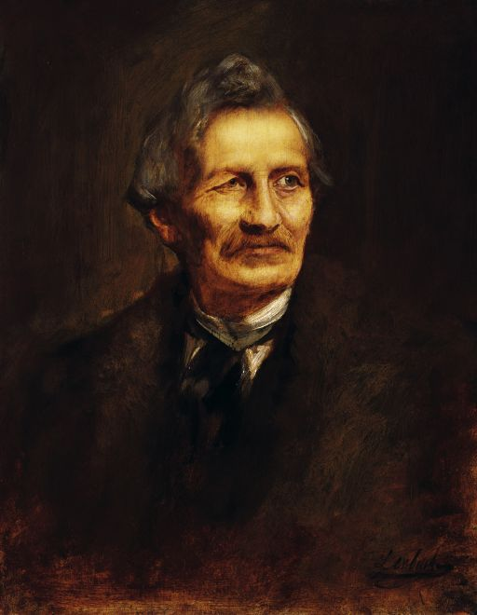

Slide 3
Giovanni Morelli (1816-1891)

Slide 4
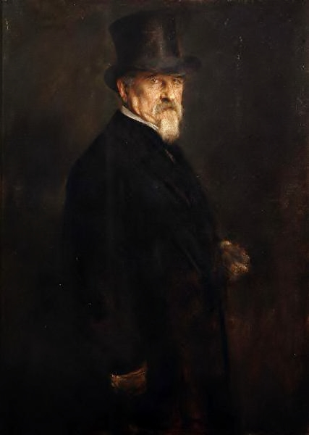

Slide 5
Jakob Burckhardt (1818-1897)

Slide 6
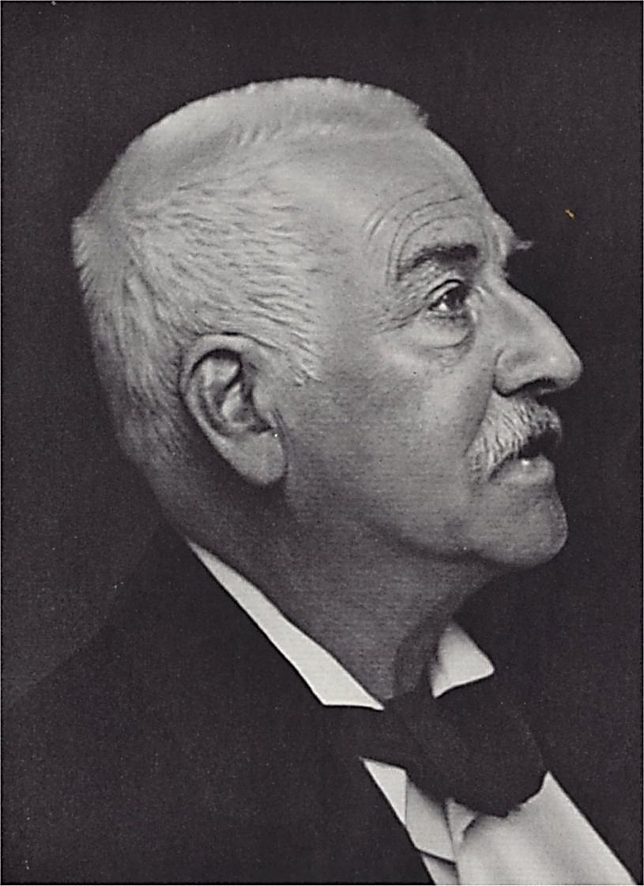


Slide 7
August Schmarsow (1853-1936)

Slide 8
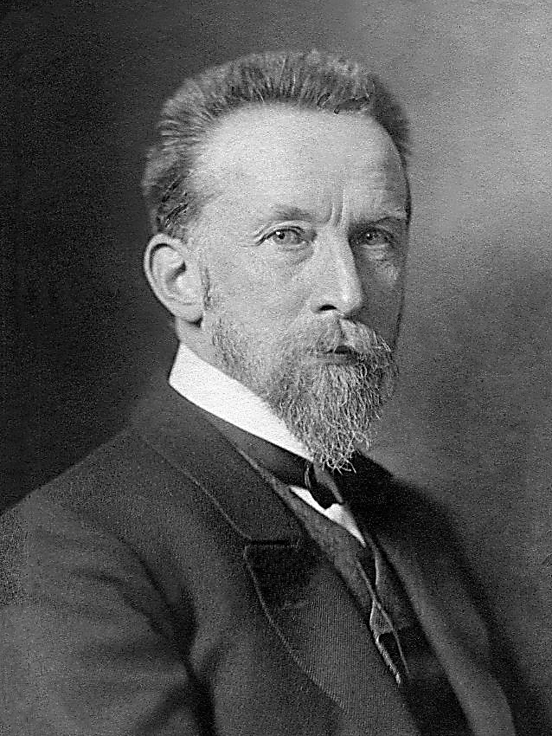

Slide 9
Alois Riegl (1858-1905)

Slide 10
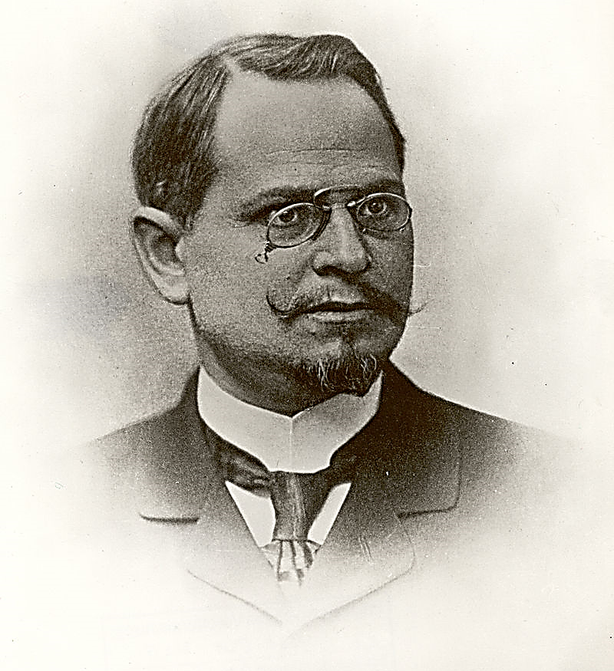

Slide 11
Heinrich Wölfflin (1864-1945)

Slide 12
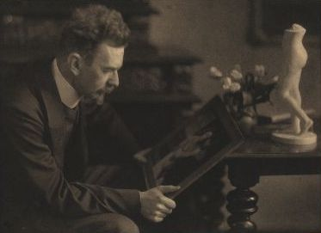

Slide 13
Aby Warburg (1866-1929)

Slide 14
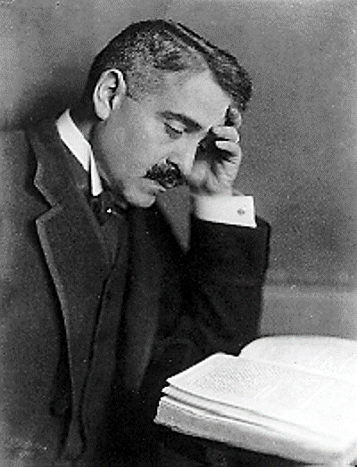

Slide 15
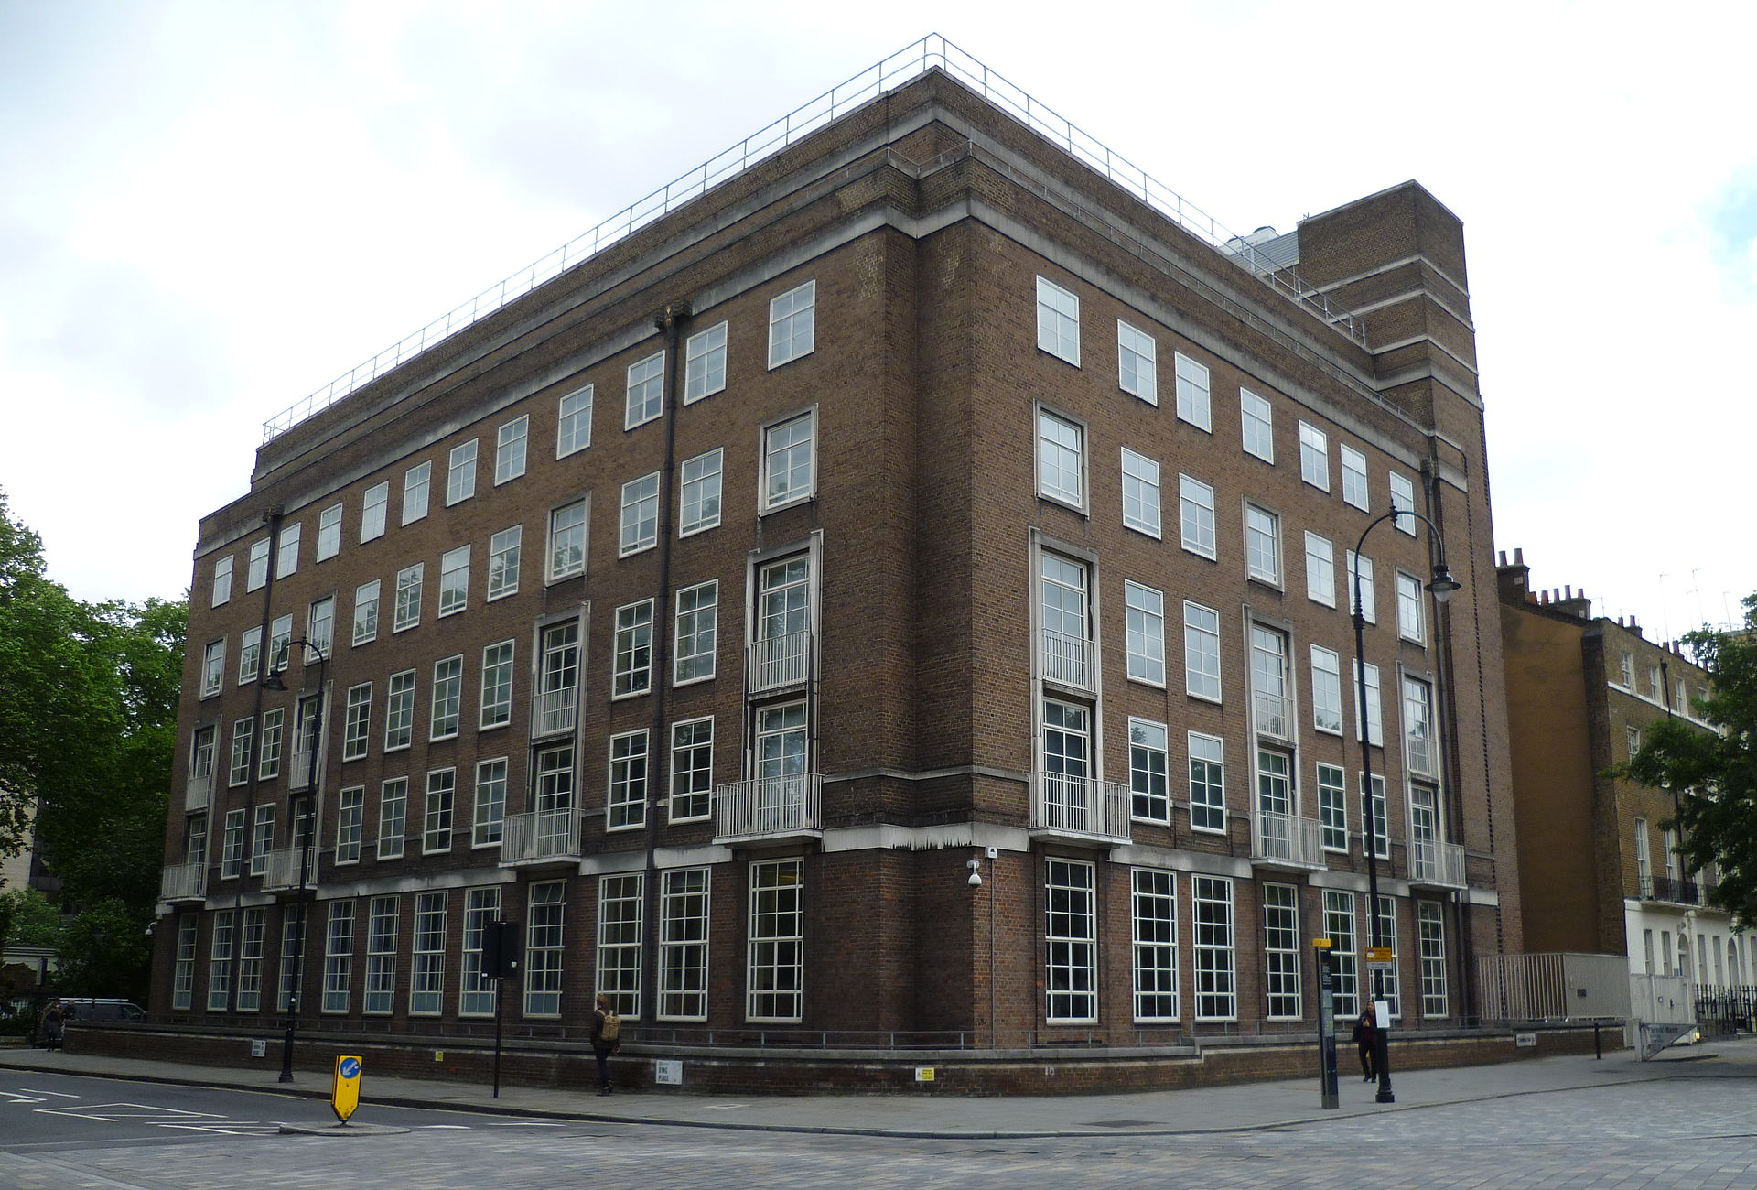

Slide 16
Max Dvořák (1874-1921)

Slide 17
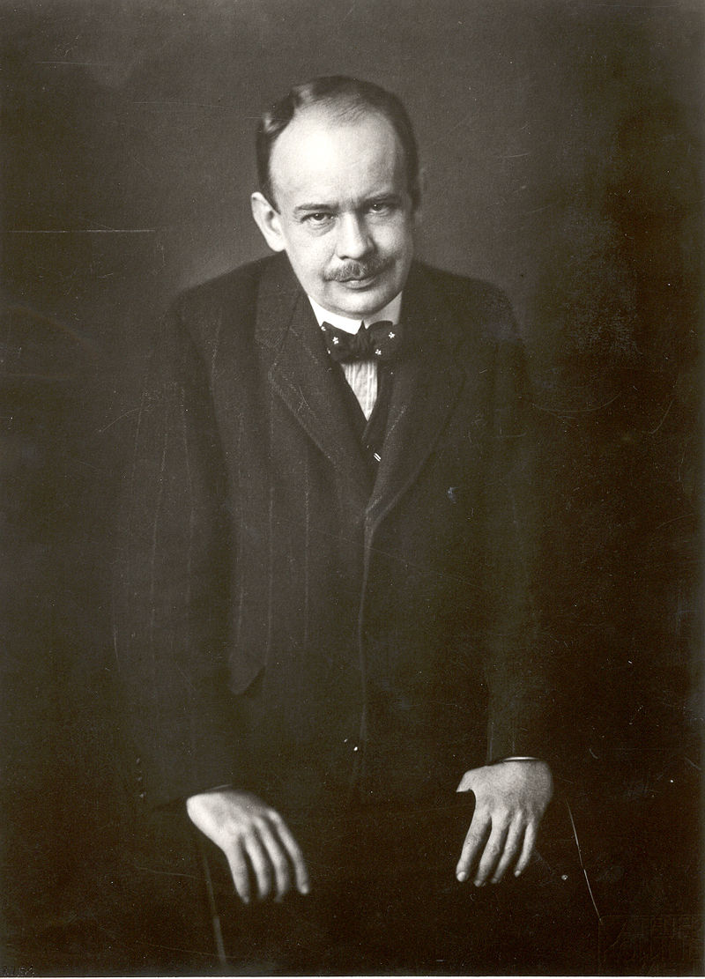

Slide 18
Wilhelm Pinder (1878-1947)

Slide 19
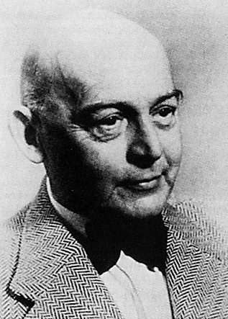

Slide 20
Kurt Badt (1890-1973)

Slide 21
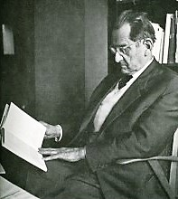

Slide 22
Erwin Panofsky (1892-1969)

Slide 23
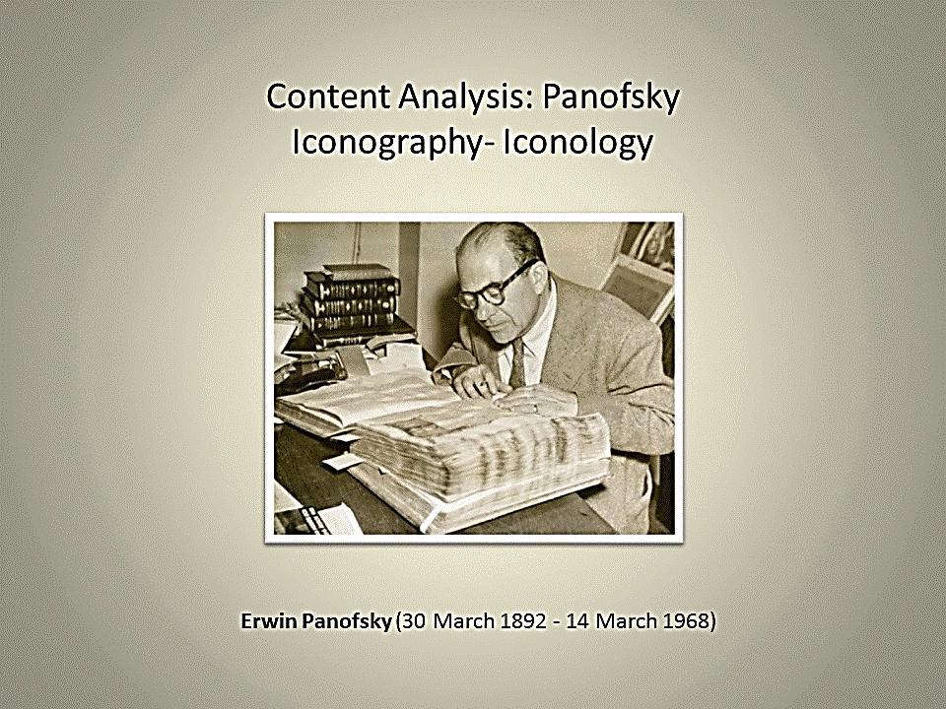
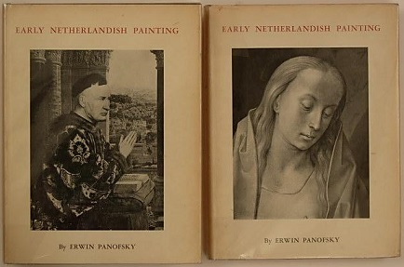

Slide 24
Arnold Hauser (1892-1978)

Slide 25
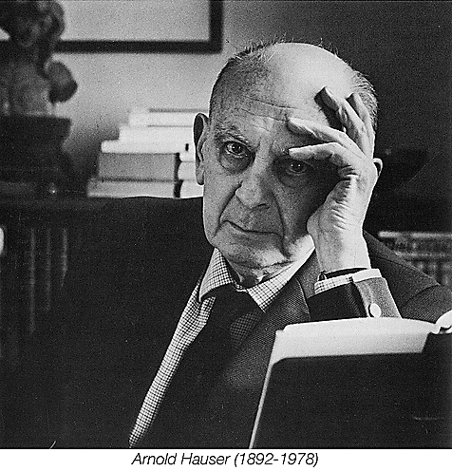

Slide 26
Hans Sedlmayr (1896-1984)

Slide 27
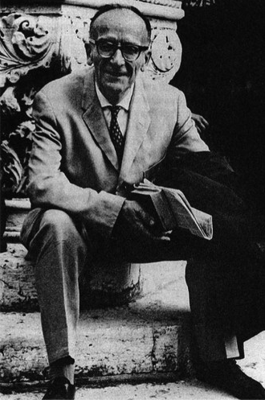

Slide 28
Ernst H. Gombrich (1909-2001)

Slide 29
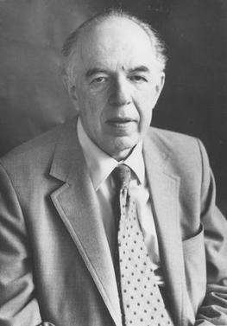

Slide 30



Slide 31
Kenneth Clark (1903-1973)
Simon Schama (1945)

Slide 32
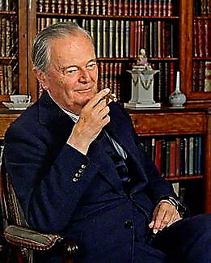

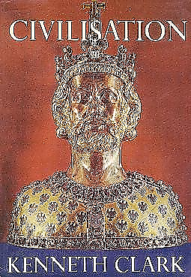

Slide 33
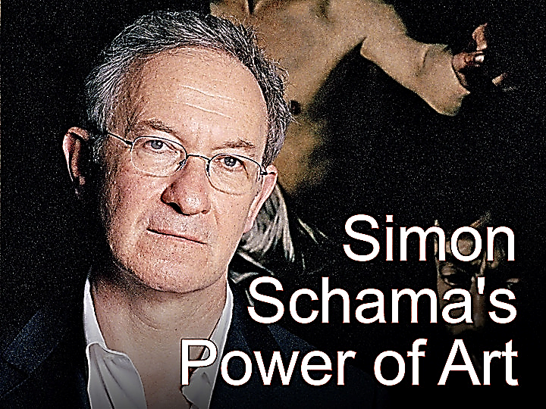

Slide 34
ΑΙΣΘΗΤΙΚΗ

Slide 35
Georg Friedrich Wilhelm Hegel (1770-1831)
Theodor W. Antorno (1903-1969)

Slide 36
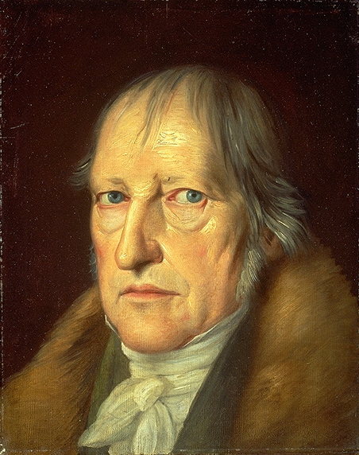
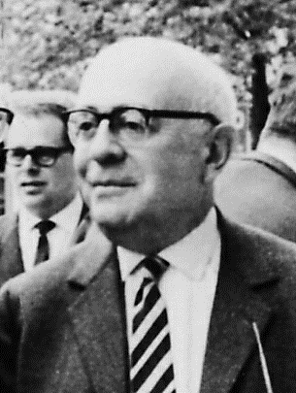

Slide 37



Slide 38
Ευάγγελος Π. Παπανούτσος (1900-1982)
Γιώργος Μουρέλος (1912-1994)

Slide 39
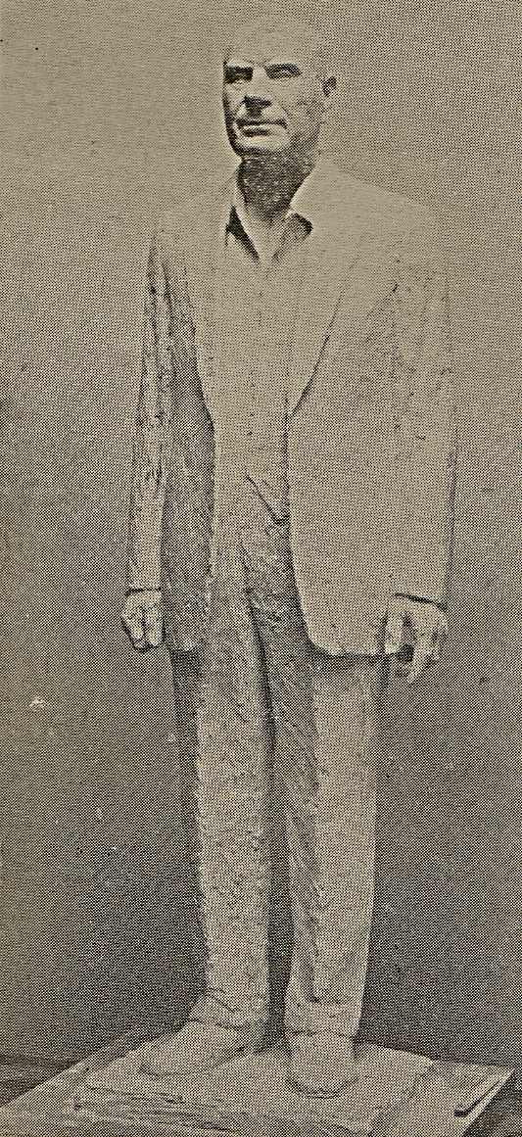
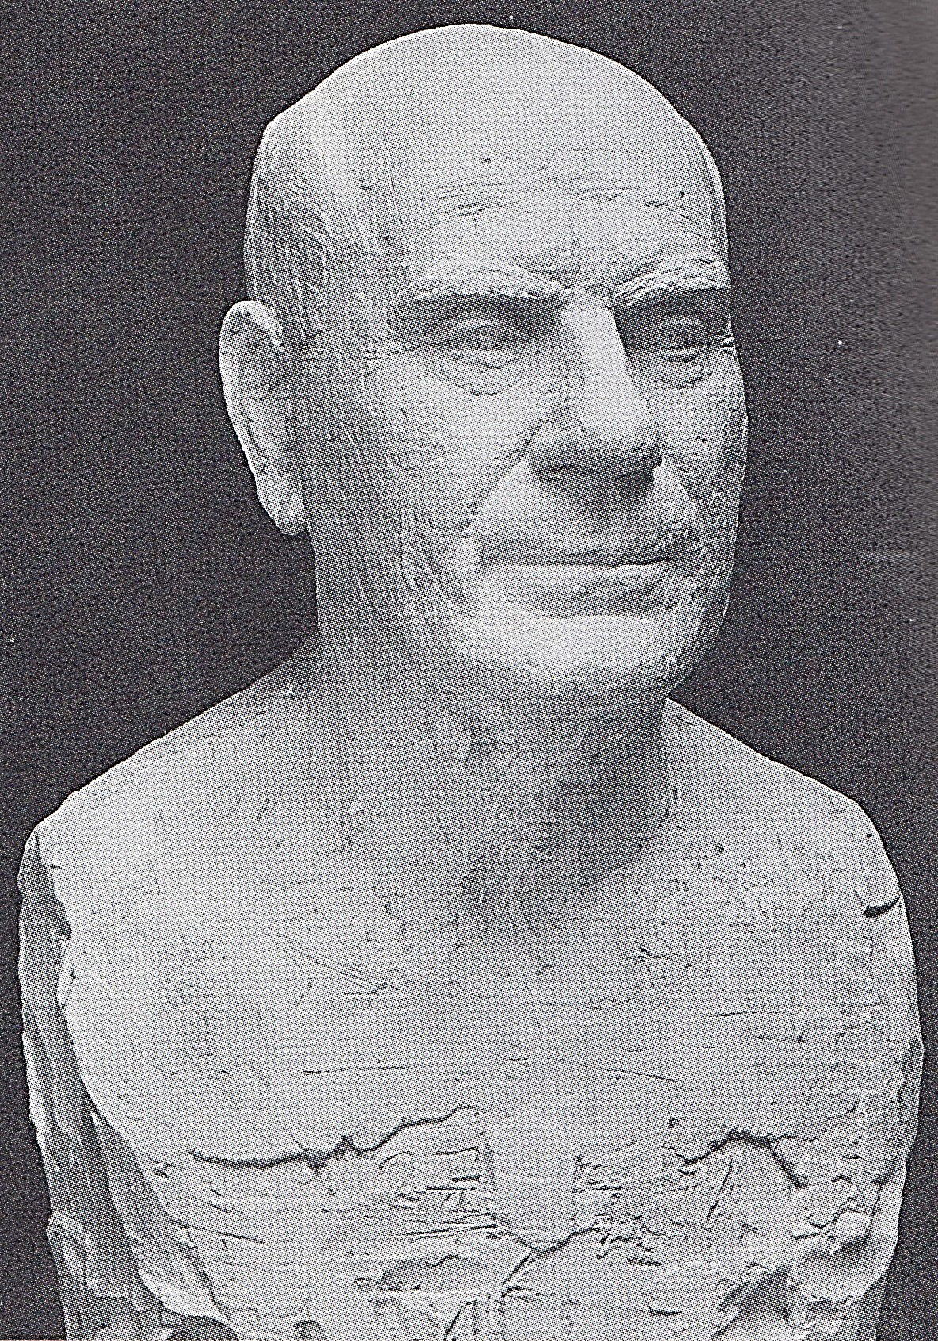

Slide 40
